Slide 1
Los grandes retos de la protección de
datos personales en posesión de los
particulares
Dr. Guillermo A. Tenorio Cueto
Instituto Chihuahuense para la
transparencia y acceso
a la información pública.
7 de febrero de 2019

Slide 2
ITINERARIO TEMÁTICO
Estado actual de la protección de datos en México
Situación de los particulares responsables
Especial mención a Avisos de privacidad
Medidas de seguridad
Ejercicio de derechos ARCO
3. La protección de datos en menores de edad
4. La protección de datos en las relaciones laborales
y las amenazas a la privacidad para los trabajadores
5. El famoso “derecho al olvido”

Slide 4
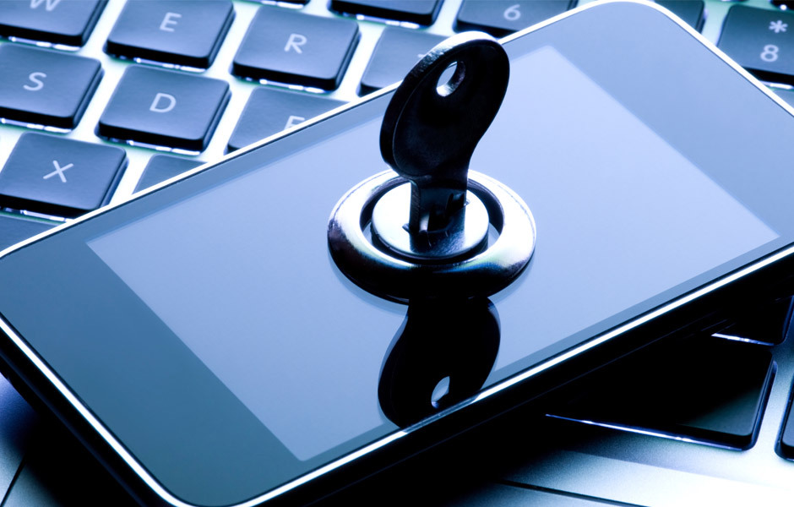
Estado actual de la
protección de datos en
posesión de los particulares

Slide 5
Algunos otros datos* para continuar:
3 de cada 10 responsables cuentan con avisos de privacidad.
Micro, pequeñas y medianas las más proclives a no tenerlo
84% de los particulares desconoce las
obligaciones derivadas de la LFPDD
12% reporta haber recibido alguna
solicitud de derechos ARCO
Anualmente se incrementa en un 53.2%
las solicitudes de protección de derechos ARCO
* Programa Institucional 2016-2020. INAI, México 2016
gtenorio@up.edu.mx @gtenorioc

Slide 6
Medidas de seguridad
Principales problemas que enfrentan
los particulares en materia
de protección de datos en México:
Aviso (s) de privacidad mal hechos
Carencia de políticas de privacidad
Carencia de procedimientos
Carencia de capacitación de personal
Captación y divulgación de imagen.
Especial descuido de datos de personal
Captura de datos biométricos
No procesamiento de derechos ARCO
gtenorio@up.edu.mx @gtenorioc

Slide 7
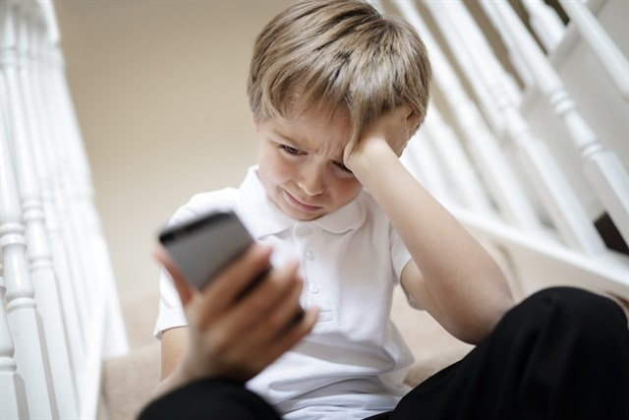
Protección de datos
en menores de edad

Slide 8
El problema no sólo es en México
Mitad de los menores británicos
de 12 -18 usan mensajería
Instantánea**
87% de los jóvenes en EEUU de
12 - 17 están conectados – el
grupo más conectado, gastando 27
horas a la semana en Internet*
El 30 % de los menores que utiliza Internet ha facilitado su número de teléfono en alguna ocasión durante sus conexiones****
El 56% de los jóvenes españoles de entre 14 y 16 años han chateado con desconocidos**
El 84% de los adolescentes internautas
en México suben fotos redes sociales***
En Brasil, 98% de los niños
con acceso a Internet bajan
Música*
83% de los jóvenes de 7-14 en
Buenos Aires accede a Internet
sin supervisión de sus padres*
Uno de cada cuatro jóvenes
en Australia (27%) dicen que
hacen cosas en línea que sus
padres no aprobarían*
Fuentes: *Microsoft. Presentación de Director de licenciamiento y de servicios para Latinoamérica 2017
**Encuesta de la Comisión Europea sobre uso de redes 2017
***Estudio de consumo de medios en México 2017 realizado IAB México
****Estudio sobre hábitos seguros en el uso de las TIC por niños y adolescentes y e-confianza de sus padres" del Observatorio
de la Seguridad de la Información del INTECO 2017

Slide 9
Los menores y jóvenes desconocen como
manejar adecuadamente su privacidad.
El sexting como ejemplo
El sexting activo sucedió durante un año
Una sola vez para el 41%.
Dos veces para el 23%.
De 3 a 5 veces para el 26%.
6 veces o más para el 10%.
El sexting pasivo sucedió:
Una sola vez, para el 39%.
Dos veces para el 33%.
De 3 a 5 veces para el 22%.
6 veces ó más para el 6%.
El país latinoamericano que más
lo practica*
El 52% de los menores teme publicaciones
Íntimas
4 millones de niños entre 6 y 19 años
Conoce a alguien que ha enviado imágenes
Suyas desnudo o semidesnudo
Niños entre 10 y 17 años*
¿Y en México?
Fuentes: *Revista Pediatrics. Academia Americana de Pediatría
**INAI Informe de datos 2017
*** Informe “Hábitos de las redes sociales 2018”
**** Asociación Alianza por la seguridad 2018

Slide 10
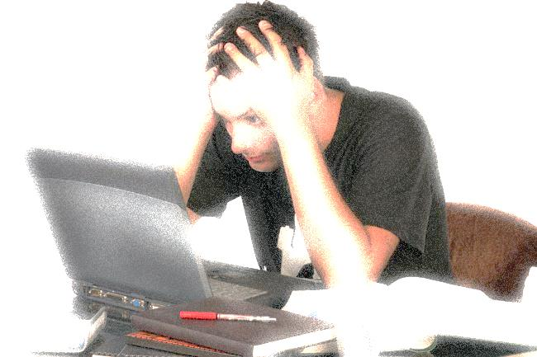
Focalicemos los problemas por
nivel educativo
48%: contenido en línea los hace sentir
incómodos
37%: completamente no supervisados
en línea
12%: alguien pretendiendo ser ellos en
línea
Escuela
Primaria
39%: publica fotos de ellos mismos
67%: no publica sus nombres reales
14%: publica su agenda y/o información
personal
Escuela
Secundaria
73%: expuestos a pornografía no
deseada o buscada
53%: recibió preguntas de índole
sexual en línea
65%: descargó música ilegalmente el
el último año
Preparatoria
Fuente: Rochester Institute of Technology, Rochester, New York

Slide 11
Predadores
Esas personas usan
internet para
engañar los menores
para trata de
personas.
Invasión de Privacidad
Menores exponiendo
información personal y de la
familia, como dirección,
teléfono, etc.
Discurso de odio
Tags e información
compartida sin
dimensión del daño
que puede causar
Principales amenazas para menores de
edad
Compartir Archivos
Ilegales
Intercambiar canciones,
videos con desconocidos
puede ser ilegal e inclusive
traer riesgos como virus
Contenido Inapropiado
Menores expuestos a
fotos y películas que no
deberían ver.
“Matones”
cibernéticos
El uso de internet por
otros menores y adultos
para acosar.

Slide 12
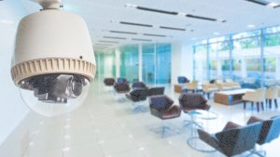
Protección de datos
en las relaciones
laborales
(videovigilancia y correos
electrónicos)
gtenorio@up.edu.mx @gtenorioc

Slide 13
La protección de datos en las relaciones laborales
Riesgos y amenazas para el trabajador en
materia de privacidad
Ingreso a la organización
Permanencia en la organización
Salida de la organización
Solicitudes de ingreso
Acceso a redes sociales
Peticiones desproporcionadas
Transferencia de datos
d) Videograbación de entrevista
Cámaras de vigilancia
Acceso a correos
Geolocalización y monitoreo continuo
Mensajería instantánea en horarios no laborales
Monitoreo de visitas de páginas de internet
Transferencias de datos
Retención de información
Mal uso de datos (acoso)
Revisión de correo electrónico
gtenorio@up.edu.mx @gtenorioc

Slide 14
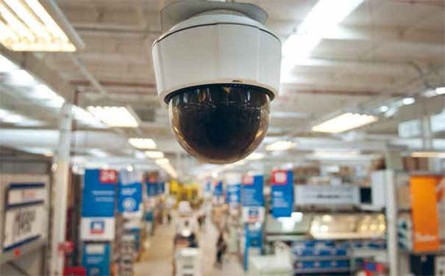
Video vigilancia….
Principios de consentimiento e información
¿Es necesario el consentimiento?
a.1. mantenimiento y cumplimiento de la relación laboral
a.2.cumplimiento de las obligaciones derivadas de la relación jurídica
¿Se le debe informar al trabajador que esta siendo video grabado?
¿Debe el trabajador consentir expresa o tácitamente la videograbación?
¿Se cumple con el principio de calidad?
Aviso de privacidad la respuesta
gtenorio@up.edu.mx @gtenorioc

Slide 15
Correo electrónico
¿Quien es el titular de la información?
a. Tesis 1. El titular es el “patrón”
b. Tesis 2. El titular es el “trabajador”
Sin información se genera una expectativa
de confidencialidad
Informar al trabajador
No generar monitoreos
El mantenimiento no supone revisión
Dar de baja la cuenta y buscar
redireccionamiento
gtenorio@up.edu.mx @gtenorioc

Slide 16
El llamado
“Derecho al Olvido”

Slide 17
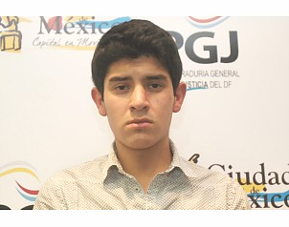
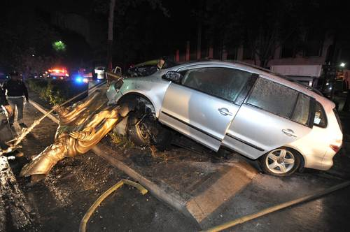
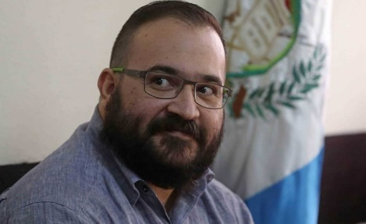
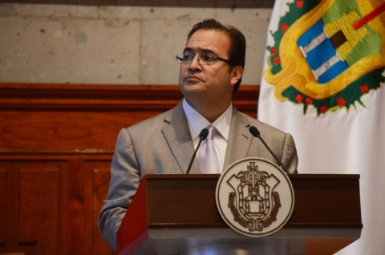
Primera aproximación al problema
José Luis Romo
#ladycoralina
Javier Duarte
(Ex gobernador de Veracruz)
gtenorio@up.edu.mx @gtenorioc

Slide 18
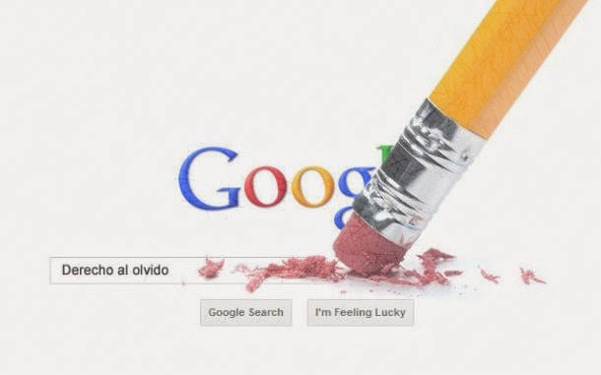
Entendiendo el llamado
derecho al olvido digital
¿En donde surge?
¿Cómo se materializa?
¿Es un derecho nuevo?
¿Es una mera cancelación de datos?
¿Qué alcance tiene desindexar?
Tratamiento en Europa y América
gtenorio@up.edu.mx @gtenorioc

Slide 19
Muchas gracias
Dr. Guillermo A. Tenorio Cueto
gtenorio@up.edu.mx @gtenorioc www.cityai.net

